Slide 1
Podpora napojení logistických center na železniční dopravu
Vysoká škola technická a ekonomická v Českých Budějovicích
Ústav technicko-technologický
Autor diplomové práce: Bc. Filip Padalík
Vedoucí diplomové práce: Doc. Ing. Jozef Gašparík, Ph.D.
Oponent diplomové práce: Ing. Vladislav Zitrický, PhD.

Slide 2
Obsah prezentace
Motivace a důvody k řešení daného problému
Cíl práce
Logistické parky v ČR
Legislativa ČR
Operační program doprava
Program „ Podpora revitalizace železničních vleček“
Návrhy opatření
Shrnutí práce
Odpovědi na otázky oponenta

Slide 3
Motivace a důvody k řešení daného problému
Zájem o problematiku týkající se logistických center v ČR
Zájem o železniční dopravu
Rozšíření teoretických znalostí
Současná situace na silniční síti v ČR
Nízké využívaní ŽD v ČR

Slide 4
Cíl práce
Cílem diplomové práce je, na základě analýzy současné struktury a lokace logistických center v ČR se zaměřením na podmínky jejich plánování, navrhnout opatření na podporu napojení těchto logistických center na železniční síť.

Slide 5
Logistické parky v ČR
Firmy stavící a provozující logistické parky po celé ČR
  P3 LOGISTICS PARKS
  Prologis Česká republika
  CTPark
Menší firmy mající LC v ČR
  HÖDLMAYR LOGISTICS CZECH REPUBLIC A.S.
  Panattoni Park Prague Airport
  Airport Logistics Park
  Business Park Rudná

Slide 6
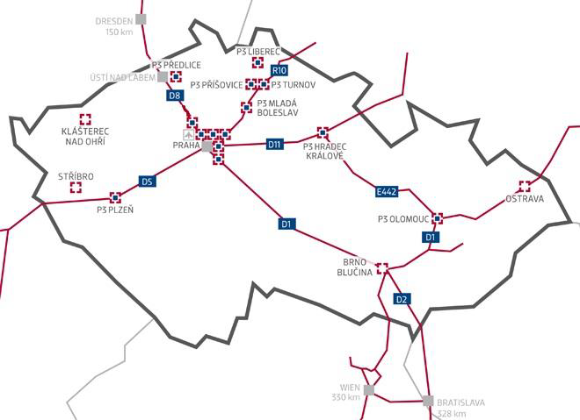
P3 LOGISTICS PARKS

Slide 7
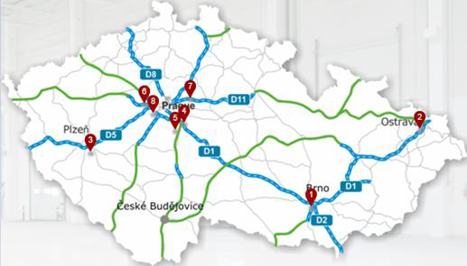
Prologis Česká republika

Slide 8
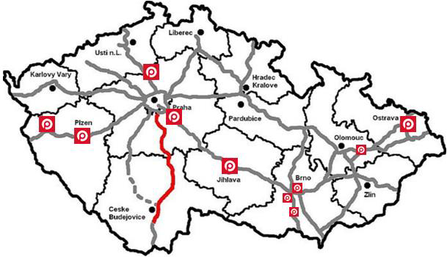
CTPark

Slide 9
Analýza logistických center z hlediska možnosti jejich napojení na železniční síť
LOGISTICKÉ CENTRUM | VLEČKA | MOŽNOST NAPOJENÍ VLEČKY | BLÍZKOST K NÁKLADNÍMU KORIDORU RFC
HÖDLMAYR LOGISTICS | ✓* | --- | ✓ RFC 7,8
PANATTONI PARK | × | ✓ | ✓ RFC 7,8
P3 PRAGUE BLUE PARK | × | ✓ | ✓ RFC 7,8
P3 PRAGUE GREEN PARK | × | ✓ | ✓ RFC 7,8
P3 PRAGUE D11 | × | ✓ | ✓ RFC 7,8
P3 PRAGUE HORNÍ POČER. | ✓* | --- | ✓ RFC 7,8
P3 PRAGUE D1 | × | ✓ | ✓ RFC 7,8
P3 PŘEDLICE | × | ✓ | ✓ RFC 7,8
P3 MLADÁ BOLESLAV | × | ✓ | ×
P3 PŘÍŠOVICE | × | ✓ | ×
P3 TURNOV | × | ✓ | ×
P3 LIBEREC | × | ✓ | ×
P3 HRADECE KRÁLOVÉ | × | ✓ | ×
P3 OLOMOUC | × | ✓ | ✓ RFC 5,9
PROLOGIS: PRAHA AIRPORT | × | ✓ | ✓ RFC 7,8
PROLOGIS: PRAHA JIŘINY | × | ✓ | ✓ RFC 7,8
PROLOGIS: ÚŽICE | × | ✓ | ✓ RFC 7,8
CTPARK PRAGUE NORTH | × | ✓ | ✓ RFC 7,8
CTPARK JIHLAVA | × | ✓ | ×
CTPARK POHOŘELICE | × | ✓ | ×
CTPARK MODŘICE | × | ✓ | ✓ RFC 5,7
CTPARK BRNO | × | ✓ | ✓ RFC 5,7
CTPARK HRANICE | × | ✓ | ✓ RFC 5,9

Slide 10
Legislativa ČR
Respektování neúměrného množství zákonů
  Stavební zákon
  Zákon o posuzování vlivů na životní prostředí
  Zákony o dopravě
  Zákon o drahách
  Předpisy, vyhlášky a nařízení vlády
Důležitou roli hraje ministerstvo dopravy ČR
  Operační program Doprava

Slide 11
Operační program doprava
Programové období 2007-2013
  Prioritní osa 6: Podpora revitalizace železničních vleček
    Alokováno jen 2 % finančních prostředků (119 426 722 Eur)
  Cílem je vznik sítě VLC
  Výsledek
    Větší zapojení železniční dopravy do přepravních řetězců
    Budování veřejných logistických center
    Pozitivní dopad na silniční a železniční síť a na ŽP

Slide 12
Program
„Podpora revitalizace železničních vleček“
Součástí operačního programu doprava (2007-2013)
Cíl
  Rozšiřování a rozvoj stávajících a budovaní nových vleček
  Obnova provozu na vlečkách
  Modernizace technologie a technologických postupů

Slide 13
Program
„Podpora revitalizace železničních vleček“
3 kola výzev na předložení projektové žádosti
  1. kolo: 1.4.2008 - 31.5.2008
    finanční podpora: 95,3 mil. Kč
    podáno 18 žádostí, schváleny 3
  2. kolo: 15.9.2010 - 31.1.2011
    finanční podpora: 224,5 mil. Kč
    podáno 9 žádostí, schváleny 3
  3. kolo: 29.9.2012 - 18.1.2013
    finanční podpora: 110,2 mil. Kč
    podáno 5 žádostí, schváleny 4

Slide 14
Operační program doprava
Programové období 2014-2020 s výhledem do roku 2050
  1. prioritní osa: Infrastruktura pro železniční a další udržitelnou dopravu
    Zdokonalení infrastruktury
      Větší využití železniční dopravy
      Vyšší konkurenceschopnost malých a středních podniků
Strategie podpory logistiky z veřejných zdrojů
  Využití Fondu soudržnosti
Program podpory modernizace a výstavby překladišť kombinované dopravy

Slide 15
Návrhy opatření
Nový zákon „Výstavba, provozování a financování logistického centra“
Komplexní právní úprava stavby drah, jejich provozování a provozování dopravy na dráze
  Terminál multimodální dopravy
Dotace a příspěvky pro menší a střední podniky
Dotace a příspěvky drážním dopravcům
Zřízení sdružených překladišť

Slide 16
Návrhy opatření
Ustanovení pro podporu napojení na ŽD:
  Povinnost výstavby vlečky u nových VLC:
    nejbližší železniční stanice není dál než 4km
    koridor RFC je v okruhu 50km
  VLC mají postavení veřejného zájmu
  Na výstavbu VLC a TKD po splnění podmínek: finanční podpora
  Současné i budoucí PZ: povinnost výstavby vlečky
    Výjimka: přírodní překážky (těžko překonatelné)

Slide 17
Shrnutí práce
Rozvoj LC v ČR s napojením na železniční síť
Schválení navrhovaného zákona
Za posledních 10 let pouze 1 návrh přímé podpory rozvoje vleček
  Vytvořit více návrhů na podporu
Finanční podpora: spolupráce terminálu KD a VLC (při výstavbě, rozšiřování)

Slide 18
Otázky oponenta
Proč podle Vás podnikové LC nemají větší zájem napojení na železniční infrastrukturu?
Neohrozí podle Vás úprava legislativy tržní prostředí a svobodu při podnikání v případě navrhovaných legislativních změn?

Slide 19
Dotazy?

Slide 20
Děkuji za pozornost

